Slide 1
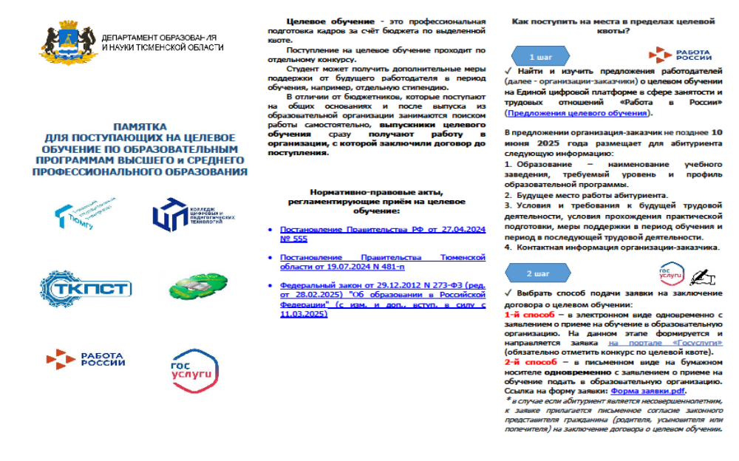
ПОСТУПЛЕНИЕ
НА ЦЕЛЕВОЕ ОБУЧЕНИЕ
ПО ОБРАЗОВАТЕЛЬНЫМ ПРОГРАММАМ
ВЫСШЕГО и СРЕДНЕГО ПРОФЕССИОНАЛЬНОГО ОБРАЗОВАНИЯ
Базадырова Н.Н., заместитель начальника,
руководитель информационно-методического центра
управления образования администрации Нижнетавдинского муниципального района

Slide 2
Целевое обучение - это профессиональная подготовка кадров за счёт бюджета по выделенной квоте.
Поступление на целевое обучение проходит по отдельному конкурсу.
Студент может получить дополнительные меры поддержки от будущего работодателя в период обучения, например, отдельную стипендию.
В отличии от бюджетников, которые поступают на общих основаниях и после выпуска из образовательной организации занимаются поиском работы самостоятельно, выпускники целевого обучения сразу получают работу в организации,
с которой заключили договор до поступления.

Slide 3
Нормативно-правовые акты,
регламентирующие приём на целевое обучение:
Постановление Правительства РФ от 27.04.2024 № 555
Постановление Правительства Тюменской области от 19.07.2024 N 481-п
Федеральный закон от 29.12.2012 N 273-ФЗ (ред. от 28.02.2025) "Об образовании в Российской Федерации" (с изм. и доп., вступ. в силу с 11.03.2025)
Постановление администрации Нижнетавдинского муниципального района от 21.03.2025 №37 «Об утверждении Порядка предоставления ежемесячной выплаты гражданам, заключившим договор о целевом обучении с администрацией Нижнетавдинского муниципального района»

Slide 4
Целевые места в ТюмГУ
2025–2026 учебный год общее количество выделенных ФГАОУ ВО «Тюменский государственный университет» (далее — ТюмГУ) целевых мест по программам высшего образования по направлению подготовки 44.00.00 «Образование и педагогические науки» составляет 154 места, из них:
в ТюмГУ (г. Тюмень) — 37 мест,
в Ишимском педагогическом институте имени П. П. Ершова (филиал ТюмГУ) - 67 мест,
в Тобольском педагогическом институте имени Д. И. Менделеева (филиал ТюмГУ) — 50 мест.
на портале «Работа России» размещено 125 предложений о заключении 177 договоров о целевом обучении для поступающих в ТюмГУ в 2025 году

Slide 5
Предложения Нижнетавдинского района, размещенные на «Работа в России»
2025-2025 учебный год:
МАОУ «Нижнетавдинская СОШ»:
2 учителя математики (в Ишимском педагогическом институте ),
1 учитель русского языка (в ТюмГУ ).
МАОУ «Велижанская СОШ»:
1 учитель русского языка (в Тобольском педагогическом институте),
1 учитель биологии (в Ишимском педагогическом институте ),
1 учитель начальных классов (в ТюмГУ ).
2026-2027учебный год:
МАОУ «Нижнетавдинская СОШ»:
1 учитель математики (в Ишимском педагогическом институте ),
1 учитель русского языка (в Тобольском педагогическом институте ).
МАОУ «Велижанская СОШ»: 1 учитель начальных классов (в Тобольском педагогическом институте ).

Slide 6
Как поступить на места в пределах целевой квоты?
1 шаг.
- Найти и изучить предложения работодателей (далее - организации-заказчики) о целевом обучении на Единой цифровой платформе в сфере занятости и трудовых отношений «Работа в России» (Предложения целевого обучения).
- Подать заявку на заключение договора о целевом обучении в вуз в период приема заявлений о приеме на обучение, то есть с 20 июня до 20-25 июля (конкретный срок завершения приема заявлений устанавливает вуз).

Slide 7
2 шаг.
Выбрать способ подачи заявки на заключение договора о целевом обучении:
1-й способ – в электронном виде одновременно с заявлением о приеме на обучение в образовательную организацию. На данном этапе формируется и направляется заявка на портале «Госуслуги» (обязательно отметить конкурс по целевой квоте).
2-й способ – в письменном виде на бумажном носителе одновременно с заявлением о приеме на обучение подать в образовательную организацию.
* в случае если абитуриент является несовершеннолетним, к заявке прилагается письменное согласие законного представителя гражданина (родителя, усыновителя или попечителя) на заключение договора о целевом обучении.

Slide 8
3 шаг.
Отследить свое место в конкурсном списке на сайте образовательной организации или на портале «Госуслуги».
Важно!!! Договор о целевом обучении подписывается после того, как образовательной организацией будет издан приказ о приеме на обучение и после передачи сведений из этого приказа организации-заказчику.
* в случае, если количество зачисленных на обучение и ранее подавших заявки превышает количество договоров, которые планировала заключить организация-заказчик целевого обучения, проводится дополнительный отбор кандидатов на целевое обучение.
4 шаг.
Получить уведомление о зачислении в личном кабинете на портале «Госуслуги» или на сайте образовательной организации.
5 шаг.
Заключить договор о целевом обучении с организацией-заказчиком не позднее начала учебного года (в электронном виде через приложение «Госключ» или обратившись к организации-заказчику). *«Госключ» — это приложение для подписания юридически значимых документов в электронном виде.

Slide 9
Полезная информация
ВАЖНО! При поступлении в ТюмГУ и его филиалы учитываются индивидуальные достижения абитуриента путем начисления баллов, которые включаются в сумму конкурсных баллов, либо дополнительных бонусных баллов к внутренним вступительным испытаниям, проводимых образовательной организацией.
Результат каждого достижения обязательно должен быть документально подтвержден.
ВАЖНО! Для абитуриентов, поступающих по направлению подготовки высшего образования – бакалавриат 44.00.00 «Образование и педагогические науки», заключивших договор о целевом обучении с администрацией Нижнетавдинского района, установлена мера поддержки в форме ежемесячной выплаты в размере 3000руб.в период обучения (дополнительно к основной стипендии).
ВАЖНО! Поступающие, не прошедшие по конкурсу на места в пределах целевой квоты, имеют право принять участие в конкурсе на общих основаниях согласно поданному заявлению о приёме.

Slide 10
При поступлении в ТюмГУ начисляются дополнительные баллы:
наличие золотого знака отличия Всероссийского физкультурно-спортивного комплекса «ГТО» (если поступающий в текущем и (или) предшествующем году относится (относился) к возрастной группе, в которой получен знак ГТО- 3 балла
документов об образовании или об образовании и о квалификации с отличием - 5 баллов
наличие диплома победителя или призера регионального этапа Всероссийской олимпиады школьников, полученного поступающим в 10-11 классе – 5 баллов
наличие диплома победителя Всероссийского конкурса «Большая перемена» (5 баллов); наличие диплома призера Всероссийского конкурса «Большая перемена» (3 балла)
наличие сертификата «Бонусная карта ТюмГУ» (от 1 до 10 баллов) и др.

Slide 11
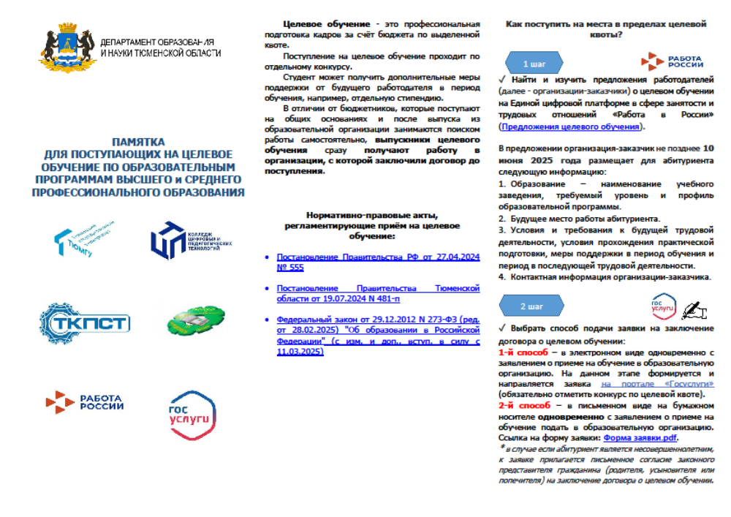
ВАЖНО!
Проверить на официальных
сайтах ВУЗ-ов и колледжей перечень предметов,
по которым нужно сдать ЕГЭ и ОГЭ
(примерно 20.01.2026г.)
Оперативно скорректировать выбор предмета для сдачи ГИА, т.к. закрывается база по выбору предметов для сдачи:
ЕГЭ - до 01.02.2026г.
ОГЭ – до 01.03.2026г.

Slide 12
Контакты по вопросам целевого обучения:
Базадырова Наталия Николаевна, заместитель начальника, руководитель информационно-методического центра управления образования администрации Нижнетавдинского муниципального района 2-44-39
Калайчиева Сусанна Вахтанговна, директор МАОУ «Нижнетавдинская СОШ» 2-32- 07
Ваганова Надежда Васильевна, директор МАОУ «Велижанская СОШ»
46-2-56

